Slide 1
ZURn6311 Dotazníkový výzkum: validita, reliabilita, překlady
Lenka Dědková

Slide 2

ÚKOL 4
Upravené pozvánky k výzkumu
Studentská anketa
  Zapojení katedry, studentských spolků a skupin apod.
  Více personalizované maily s žádostí o vyplnění
  Zdůraznění toho, k čemu anketa povede a co se již změnilo
  Relevantní otázky pro různé předměty/vyučující
  Kratší verze ankety
  Loterie o MUNI předměty
  …

Slide 3
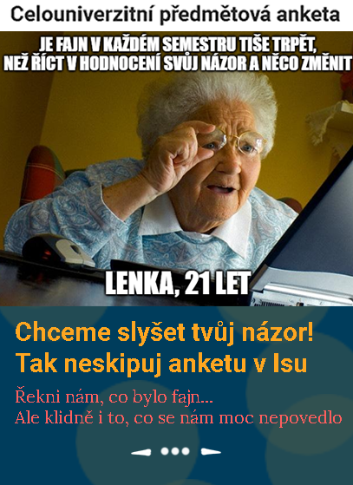
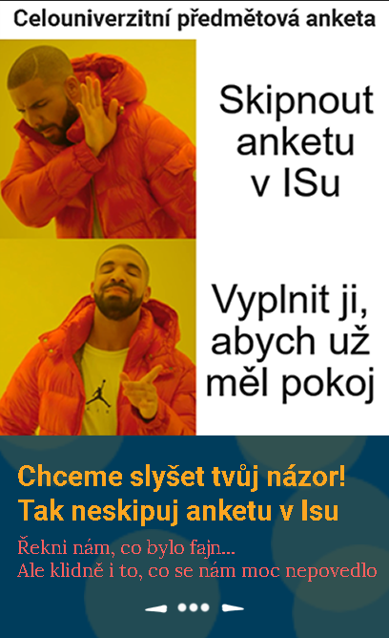




Slide 4

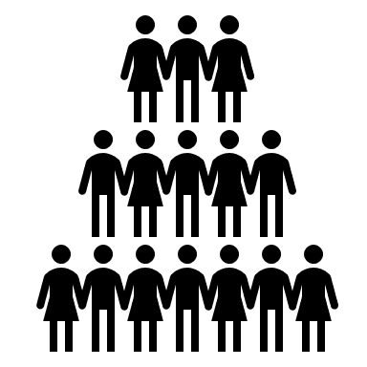


Proces dotazníkového šetření
Coverage error
Sampling error
Specification error
Výběr respondentů a poslání pozvánky
Validita měření
VO a tvorba dotazníku
Non-response error
Unit non-response
Item non-response
Processing error
Measurement error
Odeslání dotazníku, zpracování dat
Tvorba odpovědí

Slide 5
Measurement error
Někdy také observation error
  Část rozdílu mezi pravou hodnotou v populaci a statistikou v dotazníku, která vzniká kvůli rozdílu mezi pravou hodnotou jevu a odpovědí v dotazníku (tj. individuální úroveň)
  Measurement bias = pokud je rozdíl nějak systematický – odpovědi v dotaznících na položky jsou systematicky pod/nadhodnocené
    Důsledkem bias bývá posun v rozložení (průměru, mediánu..), ale pokud je to systematicky stejný posun u všech respondentů, nemusí znamenat posun na úrovni síly a směru efektu vztahu dvou proměnných

Slide 6
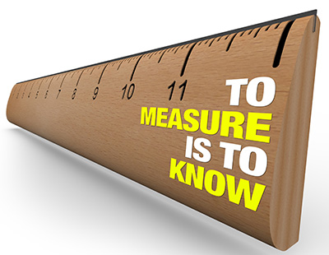
Design dotazníku
Cílem je dotazník, který tím, jak vypadá, nevede ke zkreslením v odpovědích respondentů
  Např. (i neúmyslné) formulování položek tak, aby podporovaly hypotézy
  Nebo aby vyšly tak, jak chce sponzor
Základem je
  1. vědět, co chceme měřit
    Teorie
    Dobrá výzkumná otázka a testovatelné hypotézy
  2. vědět, jak to změřit tak, aby to skutečně (a dobře) měřilo, co chceme
    Validita, reliabilita

Slide 7
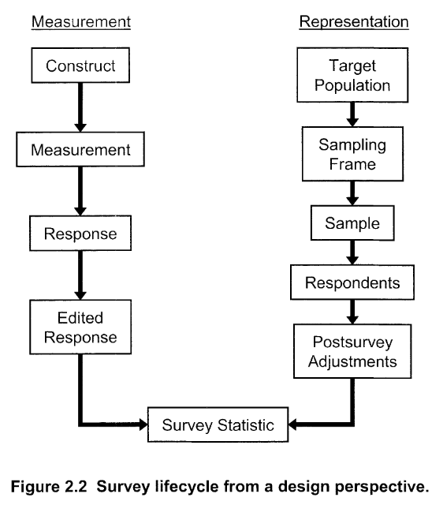
Konstrukty
To, co chceme zjistit: mediální gramotnost, sledování zpravodajských stránek, socioekonomický status, viktimizace online agresí, online závislost, občanskou participaci…
  Proměnné, které chceme analyzovat
  Měly by jasně plynout z výzkumné otázky a položených hypotéz
Ale – často jsou v jejich „základní podobě“ neměřitelné, jsou to pojmenování pro nějakou charakteristiku, abstraktní
  Co se počítá do viktimizace online agresí?
  Kde začíná online závislost?
  Kdo je mediálně gramotný?
  Co se počítá jako „zpravodajská stránka“? Co je „sledování“ – když zprávu nedočtu/nedokoukám, je to pořád sledování zpravodajství?

Slide 8
Měření
Konstrukt operacionalizujeme – definujeme, co přesně jím myslíme v měřitelné podobě
Sledování zpravodajských stránek
  množství času, které člověk stráví na zpravodajských serverech
  množství jednotlivých článků, které člověk přečte za vymezené časové období
  množství předplacených zpravodajských stránek
  míra zájmu o zpravodajské stránky
Měření musí co nejvíce reflektovat zamýšlený konstrukt a „sedět“ do teoretického rámce, kterým vysvětlujeme vztahy
  Pokud chci testovat vztah mezi sledováním zpravodajských stránek a únavou očí, která operacionalizace bude nejlepší?
Po operacionalizaci řešíme konkrétní způsob měření
  (Objektivní – log z ICT)
  Subjektivní – položky v dotazníku

Slide 9

Položky v dotazníku
Měření (measures) – jednotlivé položky nebo baterie položek (škály)
Existující měření
  Existuje pro náš konstrukt dobré měření, které sedí na naši teorii a populaci a můžeme ho využít?
  Cool!
Nové měření
  Pokud neexistuje nebo jsou existující způsoby z různých důvodů nevyhovující
  (taky cool, ale víc práce)

Slide 10
Výhody existujících measures
Existují!
Standardizovaná measure
  Ověřená na reprezentativním vzorku cílové populace (populace, pro kterou je určena)
  Vytvořené normy pro danou populaci
  Tj. pokud pomocí standardizované škály testujeme relevantní respondenty, jejich individuální skóry můžeme porovnat se skóry populace
  Časté v diagnostice
Validizovaná measure
  Ověřená validita, tj. že škála (na dané populaci) měří to, co měřit má
  Existuje (dobrý) článek „Validation of XYZ scale“
  Standardizovaná škála musí být i validizovaná, ale ne všechny validizované škály jsou standardizované
„Jen použitá někde jinde“ measure
  Autor výzkumu vytvořil ad hoc measure, kterou použil
  Není to validizační studie per se
  Ale pokud škála fungovala – měla dobrou reliabilitu a tvořila teoreticky smysluplné vztahy s jinými proměnnými, její validitu to podporuje

Slide 11
Výhody existujících measures
U validizovaných škál typicky detailně víte, jak a proč vznikla (teorie v pozadí tvorby)
Víte, jak s ní zacházet a co od ní čekat (dimenzionalita, případné cut off points, reliabilita)
Pokud použijete stejnou measure, usnadňujete i její interpretaci a porovnání s ostatními studiemi
Pokud je nástroj ověřený, pak se snáze interpretují nesignifikantní výsledky
  Pokud vám nevyjde hypotetizovaný vztah a použili jste k měření nový nástroj, jak si můžete být jisti, že dané proměnné spolu nesouvisejí – nemohli jste náhodou mít špatné pravítko?
  Ale – validitu a důvěru v to, že nový nástroj měří smysluplně, posilují i naše samotné výsledky – pokud skóry tvoří teoreticky smysluplné vztahy, pak sama naše studie ukazuje, že měření (alespoň do nějaké míry) fungovalo

Slide 12
Nevýhody(?) existujících measures
Musíme je dokázat zhodnotit
  I standardizovanou a validizovanou measure je potřeba kriticky zhodnotit
  Nemusí přesně lícovat s našimi potřebami (populace, VO)
  Často je potřeba přeložit a adaptovat

Slide 13
Psychometrické vlastnosti měření
„Psycho“ – prostě je začali řešit psychologové, ale neznamená to, že nás nezajímají i v jiných oborech
  Proč zrovna psychologové – zájem o individuální rozdíly mezi lidmi, tj. měření charakteristik jako vlastnosti, postoje.. neviditelné proměnné, ke kterým neexistuje pravítko
Latentní proměnné - nějaká charakteristika v „pozadí,“ která se projevuje manifestními proměnnými
  Extraverze je vlastnost, která se projevuje např. tím, že člověk se cítí dobře ve společnosti mnoha jiných lidí, snadno se mu povídá i s neznámými lidmi, necítí se dobře, když je sám…
  Neměříme přímo extraverzi, ale měříme její projevy a z nich usuzujeme na míru extraverze

Slide 14
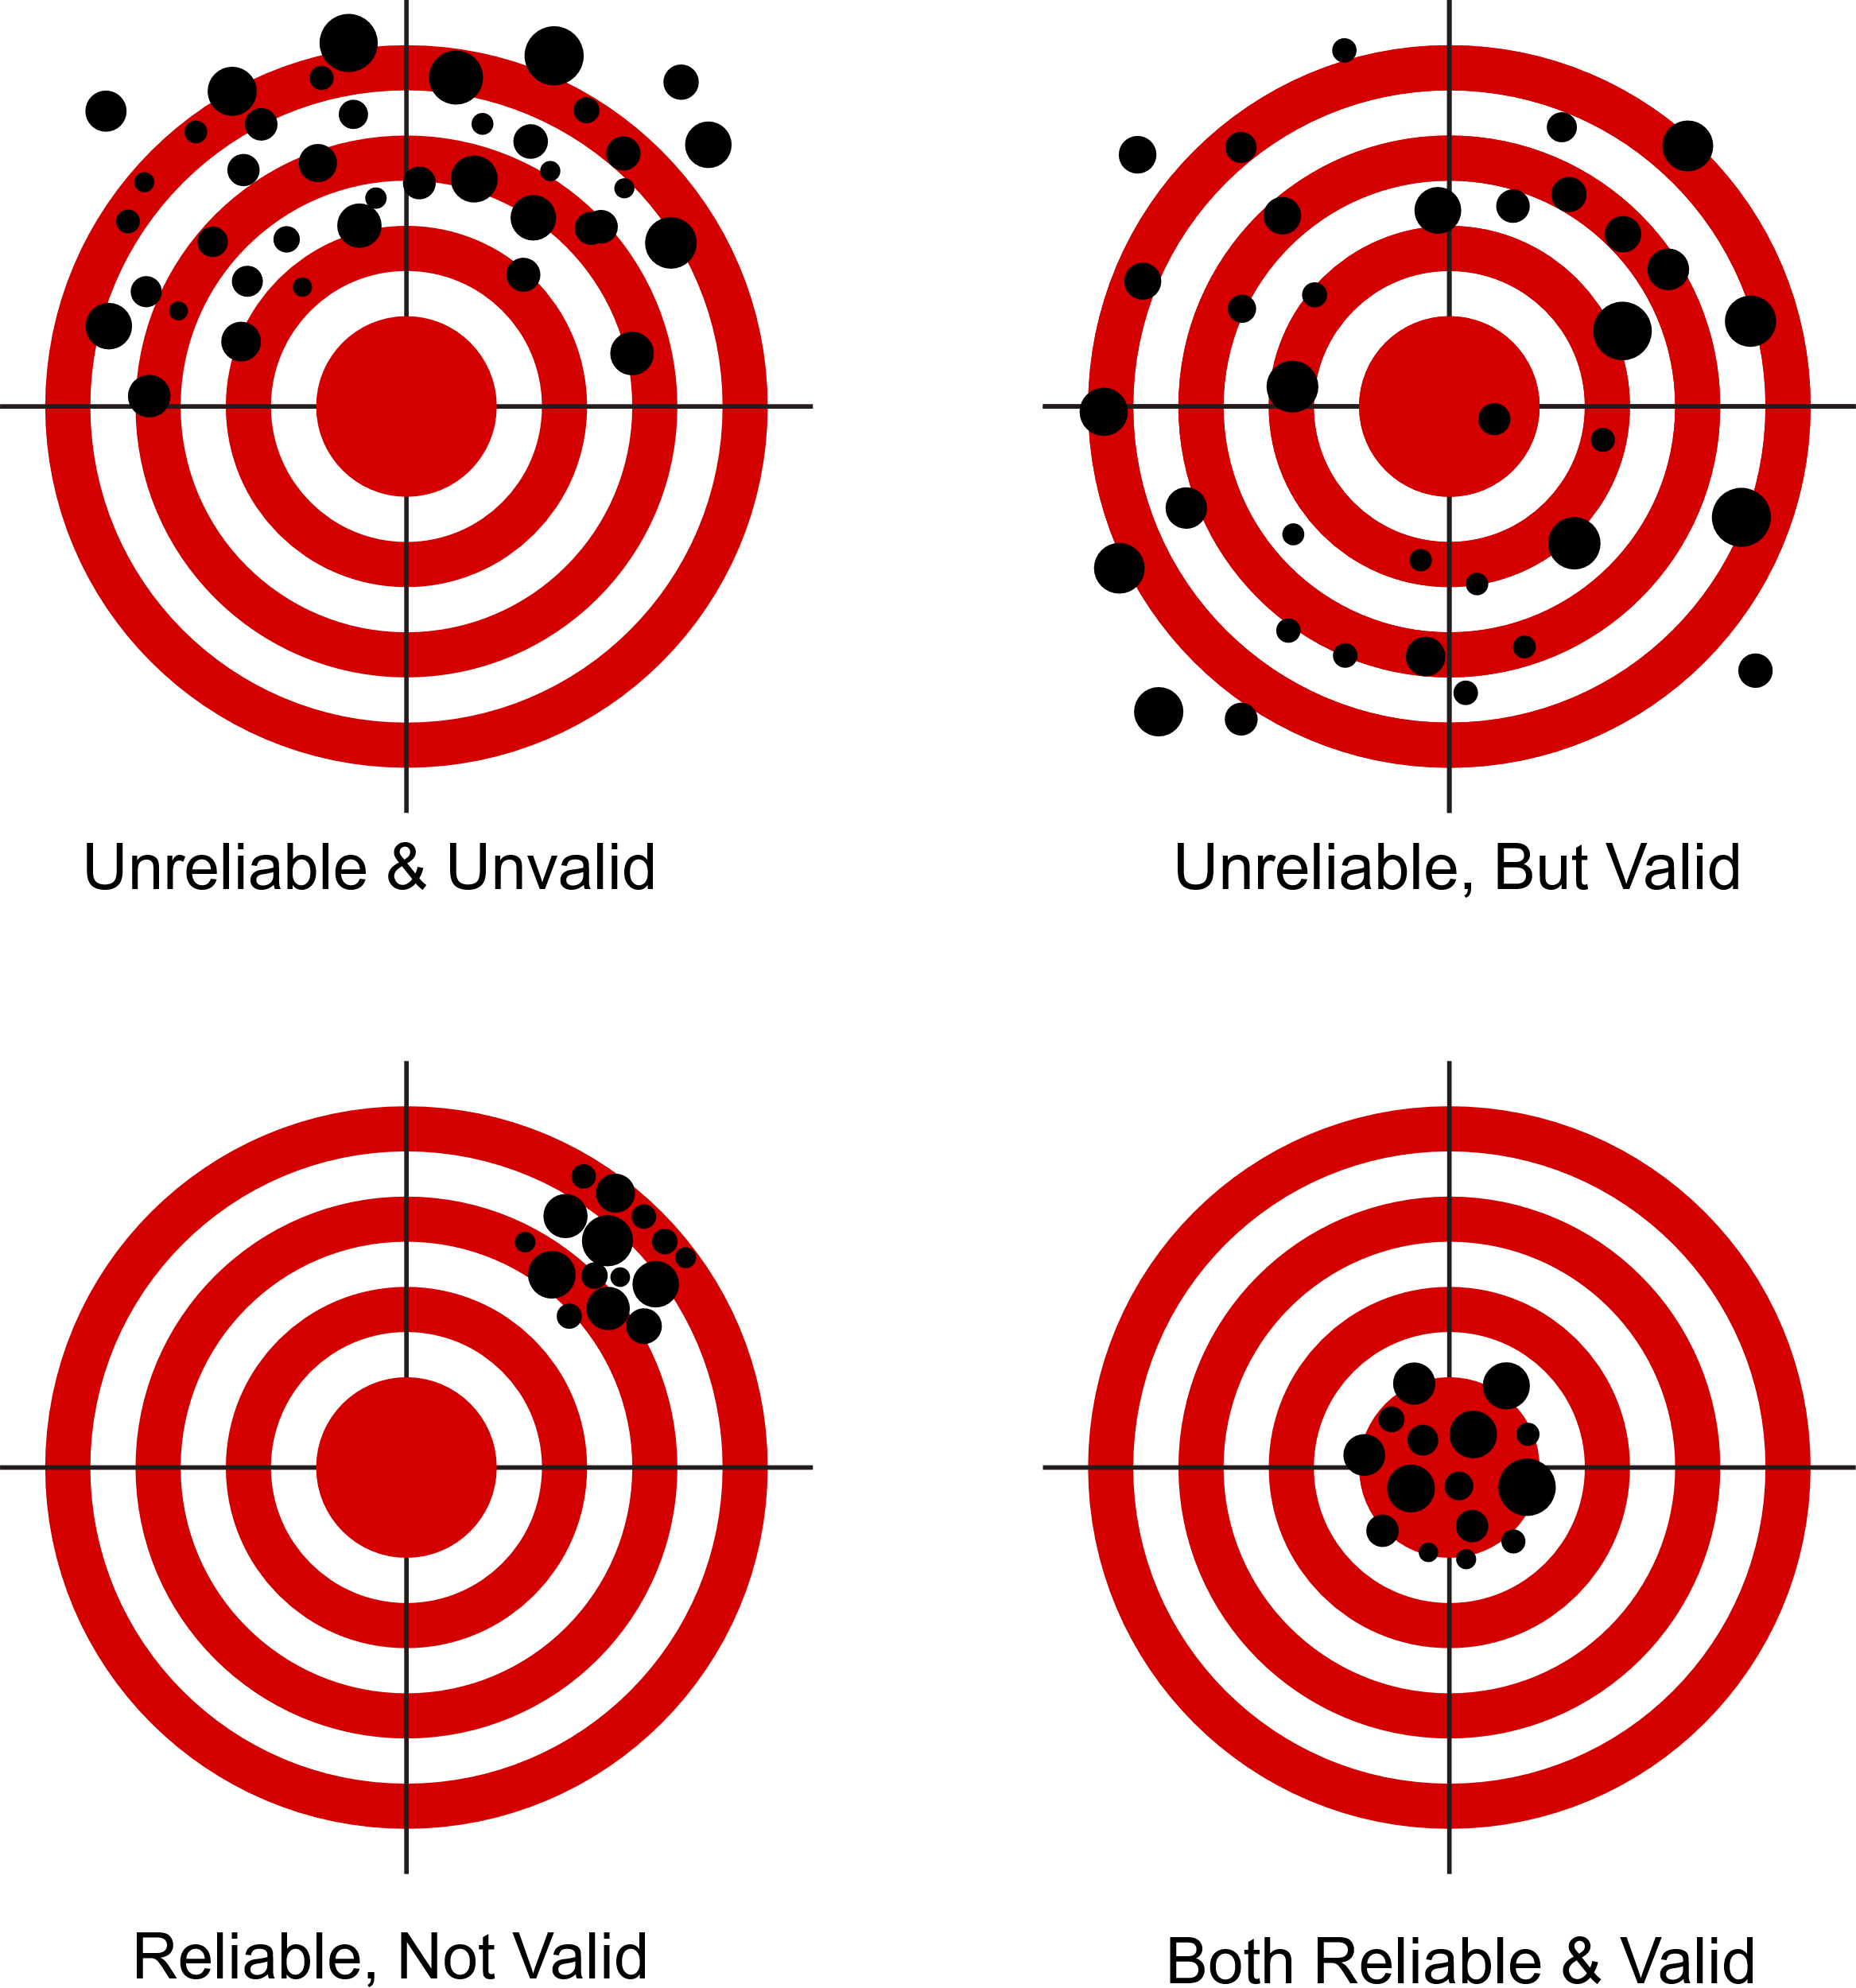
Reliabilita a validita
Jak víme, že daná škála (položky) měří dobře to, co měřit chceme?
Ověřujeme to! Validita a reliabilita

Slide 15
Validita
VALIDITA – měřím to, co chci? Říkám tomu inteligence, ale měřím fakt inteligenci?
  Různé typy
„Face“ validita – zjevná validita, míra, do jaké škála na „první pohled“ měří to, co bychom čekali
  Pokud měřím mediální gramotnost, budu čekat položky na porozumění, hodnocení, tvorbu mediálních obsahů. Nebudu čekat položky na zájem o zpravodajství.
  Nejde o to, co by v dané škále čekala vaše babička, ale co by tam čekal odborník
  Je to poměrně slabá validita – sama o sobě není důkazem validity celého měření, ale může stačit jako důvod pro zahození škály do koše
  Neměřitelná
Obsahová validita (content validity) – míra, do jaké položky zachycují konstrukt v jeho celistvosti
  Pokud mám položky ptající se na tvorbu mediálního obsahu, pak neměřím „celou“ mediální gramotnost, ale jen její část
  Výrazná role teorie a toho, jak mám koncept definovaný
  Velmi důležitá při tvorbě nové škály – musí být jasný teoretický obsah konstruktu a z něj plynoucí manifestní projevy konstruktu
  Neměřitelná (ale mohou se využít expert ratings)

Slide 16
validita
Criterion validity – kriteriální validita
  Validita je v podstatě korelace mezi pravou hodnotou zamýšleného konstruktu a odpovědí respondenta na položku/škálu
  Pokud dané měření skutečně vypovídá o míře nějaké charakteristiky, měla by se tato míra smysluplně projevovat ve vztazích s dalšími charakteristikami nebo chováním (kritéria)
    Např. pokud je mediální gramotnost definovaná jako schopnost kriticky hodnotit mediální obsahy, pak člověk, který skóruje na této škále vysoko by měl rozpoznat fake news častěji než člověk, který skóruje nízko
    Nebo člověk, který by teoreticky měl mít vyšší MG (např. VŠ vzdělání) by měl v měření skórovat výš než člověk, který by měl teoreticky mít nižší MG (např. ZŠ)
  Opět velká role teorie
  Subtypy: concurrent validity (kritérium měříme ve stejný čas) a predictive validity (kritérium je něco v budoucnosti), convergent validity (moje nové měření mediální gramotnosti by mělo korelovat s jinými existujícími měřeními gramotnosti)
  Měřitelná
Discriminant validity – míra, do jaké měření nekoreluje s konstrukty, se kterými by korelovat nemělo
  Pokud tvořím škálu, která měří konceptuálně jinou dimenzi mediální gramotnosti než tvorbu obsahů, neměly by spolu vysoce korelovat
  Měřitelná

Slide 17


Reliabilita
Jak přesně měřím to, co chci?
Reliabilita je míra shody mezi (hypotetickým) opakováním jednotlivých měření
Pokud je charakteristika teoreticky stabilní, měl by můj nástroj vždy ukázat stejnou hodnotu
  Pokud bychom dali respondentovi dotazník na MG, vymazali mu paměť a dali mu ho znovu a znovu…
  Položky jsou poměrně hrubé nástroje --> přirozená variabilita v odpovědích, ale over long run by skór u reliabilního měření měl být v poměrně úzkém intervalu a s vysokou korelací mezi měřeními

Slide 18
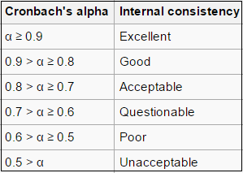
Reliabilita
Dva hlavní způsoby měření reliability
Vnitřní konzistence
  U škál, tj. baterie položek, které mají měřit stejný rys
  Pokud skutečně jednotlivé položky měří stejný rys, pak by jednotlivé projevy dané vlastnosti (odpovědi na položky) spolu měly korelovat
  Cronbachova alfa – internal consistency – počítá se z průměrné korelace položek a jejich počtu
    Alespoň 3 položky
    Položky musí korelovat, ale ne příliš silně + měly by být na sobě nezávislé
    Vyšší počet položek vzhledem k výpočtu vede k vyšší alfě
      Alfa mezi 0.6-0.7 může být ještě pořád přijatelná u škál s nízkým počtem položek (3-4), sice so-so, ale je obvykle obhajitelná
      Ale u vyššího počtu položek už ne
  Pro 2-položkové measures se doporučuje Spearmanovo rho
  McDonaldova omega
    Pro latentní proměnné
Příliš vysoká reliabilita není výhra☺ Může znamenat zbytečné položky ve škále

Slide 19
Reliabilita
Split-half reliabilita
  Také míra vnitřní konzistence
  Rozdělení baterie položek na dvě porovnatelné části a jejich korelace
  Měla by být vyšší než 0.7
  Trochu podobná: paralelní reliabilita – tvorba dvou paralelních forem škály, které se zkorelují
Test-retest reliabilita
  Externí reliabilita
  Stejný test stejným lidem v jiném čase
  Nevýhody – paměť, efekt učení
  Hodně lidských charakteristik se přirozeně v čase mění – i ty relativně stabilnější mohou variovat
Reliabilita vás vždy zajímá i ve vašich vlastních datech!

Slide 20
Reliabilita
Rozdíl mezi škálou měřící latentní konstrukt a „indexem“
Latentní konstrukt: charakteristika v pozadí, která je důvodem pro její projevy
  Extraverze se projevuje určitým chováním
  Proto její jednotlivé projevy spolu korelují – protože je nějaká proměnná X, která je důvodem pro hodnotu položek ve škále
Index (často ale i ty jsou označované jako škály): v pozadí taková charakteristika není, ale jednotlivé indikátory tvoří soubor něčeho, co ovlivňuje další věci
  Škála na online viktimizaci: jednotlivé položky např:
    Někdo o tobě na internetu zveřejnil nebo sdílel něco ztrapňujícího nebo ošklivého
    Dostal/a jsi na internetu ošklivou nebo zraňující zprávu (např. emailem nebo v Messengeru)
    Někdo o tobě na internetu zveřejnil nebo sdílel ztrapňující fotku nebo video, které jsi nechtěl/a, aby viděli ostatní
  Neexistuje individuální charakteristika „viktimizovanost“, která by zapříčiňovala to, že se mi stanou všechny tyto věci
  Ale když se mi tyto věci stanou (a čím víc se mi dějí), tím víc to ovlivní moje sebehodnocení, úroveň stresu, …
  V takovém případě se může stát, že vnitřní konzistence bude nízká – není totiž teoretický předpoklad, proč by jednotlivé položky spolu musely korelovat

Slide 21
Výběr měření
Jak vybrat vhodnou measure, pokud pro můj konstrukt existuje víc nástrojů?
Komplexní rozhodnutí, které zvažuje mnoho aspektů:
Validita – existuje k nástroji validizační studie? Co víme o tom, jak funguje, co ve skutečnosti měří?
  Jak vypadají výsledky faktorové analýzy, jak vypadá vnitřní konzistence?
  Kdy studie/škála vznikla? Je i v dnešním světě relevantní? Není zastaralá?
Reliabilita – jak vypadá reliabilita ve studiích, které škálu použily (ideálně na podobné populaci jako my)?
  Je dostatečná vzhledem k počtu položek?
Měří obsahově to, co zajímá mně v mém konkrétním výzkumu?
  „Face“ validita vzhledem k VO a teorii
  Někdy se pod názvem konstruktu skrývá něco jiného, než co chceme
Povede k různým odpovědím u mé cílové populace?
  Rozptyl

Slide 22
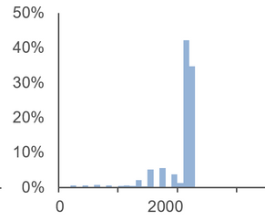
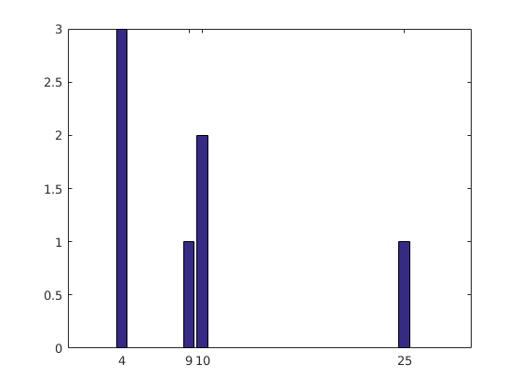
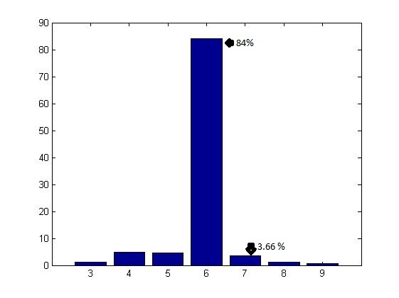
Pro analytický cíl…
Když chceme zkoumat vztahy mezi konstrukty potřebujeme rozptyl
  Tj. potřebujeme, aby respondenti jako celek odpovídali různě
  „Proměnná“ – proměňuje se, variuje (variable), tj. není konstantní
  Bez rozptylu není co analyzovat
Jak často používáte internet?
  Nikdy
  Alespoň jednou měsíčně
  Párkrát za měsíc
  Alespoň jednou týdně
  Párkrát za týden
  Denně nebo skoro denně

Slide 23
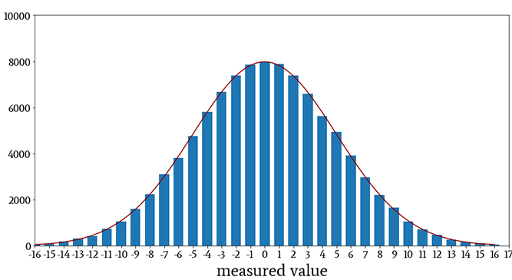
Pro analytický cíl…
Ideální rozložení je normální rozložení
Pro některé analýzy je to nutný předpoklad
Není ale nezbytné – u hodně jevů není realistické
Řídké jevy, extrémní jevy
Škály na viktimizaci
Přesto – je potřeba přemýšlet nad tím, jestli vybrané měření má šanci u naší cílové populace rozptyl mít
Efekt stropu a podlahy – měření, které vede k výrazným zešikmením (všichni skórují buď dole nebo nahoře)

Slide 24
Výběr měření
Délka a obtížnost položek vzhledem k mé populaci
  V případě dlouhého dotazníku nechcete mít škálu, která na jeden rys „spotřebuje“ 50 položek
  Zvažujte kognitivní náročnost položek – některé škály jsou jednoduché, jiné mají mnohem komplikovanější formulace. Zvážit hlavně s ohledem na váš vzorek – děti a dospívající, staří lidé…
Je škála relevantní vzhledem ke kultuře? Používá pojmy, které jsou respondentům v daném sociokulturním kontextu srozumitelné?
Je dostupné celé znění škály, případně poskytne mi ho autor?
  Některé škály jsou placené
Dá se „dobře“ přeložit?
  Některé škály znějí skvěle v AJ, ale při pokusu o překlad do ČJ jsou najednou položky jaksi nefunkční

Slide 25
Překlady
Zásadní! Pokud chceme měřit totéž, co originální měření, musíme ho opravdu dobře převést do jazyka respondentů
Back translation
  Co to je?
TRAPD - translation, review, adjudication, pre-testing and documentation
  Metoda v European Social Survey, využitá např. i v EU Kids Online IV
  Dva základní principy:
    1. dotazník/položky by měly být adaptovány než jen přeloženy
    2. adaptace by měla probíhat v týmu lidí spíš než rozděleně po jednotlivcích

Slide 26
TRAPD tým
Překladatelé – min. 2
  Školeni v tvorbě položek
  Překládat by měli do mateřského jazyka
  Doporučuje se, aby aspoň jeden byl profesionální překladatel nebo lingvista
Reviewer
  Velmi zdatný v překladech a v dotaznících, citlivost na jazyk, zkušený odborník i na zkoumané téma
  Pokud není v jedné osobě, lze mít dva s různou expertízou
Rozhodce
  Má finální slovo, rozhoduje o finál verzi položek, ale po diskuzi s reviewerem (a nejlépe i s překladateli)
  Musí rozumět tématu, metodologii a oběma jazykům

Slide 27
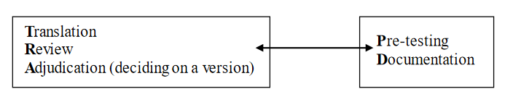
Postup
Iterativní proces, všichni se ve všech fázích neustále vrací i k původnímu znění položek a pokud žádná verze položky není v pořádku, dochází k novým formulacím kdykoliv během procesu
1. T: Překladatelé nezávisle na sobě přeloží a adaptují položky tak, aby co nejvíce zachycovaly původní smysl položky
  Někdy mohou sami navrhnout více možných způsobů překladu položky
  Zároveň zaznamenávají, pokud mají sami o nějaké položce pochyby
2. R: Sejdou se s recenzentem a každou položku prodebatují a vyberou její optimální podobu
  Debaty se točí kolem důvodu, proč byla položka převedena tak, jak byla, co překladatelé zvažovali a proč…
  Někdy je už rovnou u této debaty rozhodce
3. A: Rozhodce se sejde a prodebatuje položky s recenzentem (optimálně za přítomnosti překladatelů)

Slide 28
Postup
4. P: Testování položek na cílové populaci: kognitivní testování a pilotáž
  budeme řešit příště
5. D: Dokumentace procesu překladu a adaptace položek
  Dokument o procesu (např. do DP) by měl zahrnovat: jaký postup byl zvolen, jaké principy vedly překlad, pro adaptované položky explicitně uvedeny a odůvodněny změny
    „Adaptovaná položka“ – ta, kde došlo k výraznější úpravě (např. jiný příklad, opis obtížně srozumitelného slova)
    „Přeložená položka“ – položky, které jsou v podstatě skutečně jen přeložené a fungují (není potřeba nic odůvodňovat)
      How often you watch TV → Jak často se díváte na televizi?
Cílem TRAPD je mít proces, do kterého je zapojeno víc lidí (víc perspektiv) a podpořit diskuzi aktérů nad různými verzemi položek
Vede to ke kvalitnějším položkám

Slide 29
Dobrý překlad/adaptace položek
Obecně – dobrý překlad/adaptace položky znamená, že úspěšně přenesla smysl položky za využití prostředků jazyka cílových respondentů
Bere v potaz cílovou populaci a její kognitivní schopnosti a znalosti
  Položkám mají rozumět i „krajní respondenti“ – nejmladší i nejstarší dítě, nejméně i nejvíce vzdělaný respondent
Bere v potaz sociokulturní kontext a vývoj v čase
  „How often do you use social networking sites, such as C2U, Snapchat, Facebook?
    Jak často používáš sociální sítě, jako třeba Facebook, Instagram, TikTok?
    Otázka na SES s příkladem z Finska: Which of the following best describes your financial situation and that of the people with whom you live?
    (a) We live very well – We can purchase luxury items (e.g., long holidays abroad, big boat, expensive cars) and still have money left over.
    I know when it is appropriate and when it is not appropriate to use emoticons (e.g., smileys, emojis), text speak (e.g., LOL, OMG), and capital letters.
    děti v Portugalsku neznaly LOL, OMG - používaly španělské zkratky
Měří to, co originální položka
  Pozor na správnou konotaci slov
  „Someone posted nasty comments about you on social media“
  „Někdo o tobě na sociálních sítích napsal ošklivé komentáře“ vs. „Někdo o tobě na sociálních sítích napsal opravdu hnusné komentáře“
Platí nejen pro překlady, ale i pro využití škály v jazyce respondentů, která byla vyvinuta pro jinou cílovou populaci nebo je starší

Slide 30
Dobrá adaptace položek
Bere v potaz specifika jazyka – syntax, formální stavbu věty
  v AJ často obrácené pořadí než v ČJ a často na to při překladech zapomínáme
    „All things considered, how satisfied are you with your life as a whole nowadays?“
      „Celkově, jak jste spokojený…“ vs. „Jak jste celkově spokojený…“
    „I give into our child when the child causes a commotion about something.“
      „Vzdám to a vyhovím mu/jí, když kvůli něčemu udělá scénu“ vs. „Když kvůli něčemu udělá scénu, vzdám to a vyhovím mu/jí“
Bere v potaz specifika jazyka – ne/používaná slova nebo sousloví v daném kontextu
  Jak byste přeložili „How often do you meet socially with friends?“
  Někdy může být obtížné přeložit i kotvy pro dlouhou odpověďovou škálu
Dobrý překlad nezní jako překlad!

Slide 31
Dobrá adaptace položek
Používá jazyk, který je přirozený a bere v potaz formu sběru (tazatel, samostatné vyplňování)
  Pozor – psaný projev a mluvený projev se liší. Položky by přitom měly víc odpovídat tomu, jak by danou větu/otázku/tvrzení respondent reálně řekl
  Tzn. do nějaké míry hovorové, ale pořád gramaticky správné
Parental Support for Fighting - Aggressive solutions
1. If someone hits you, hit them back. | Když tě někdo uhodí, uhoď jej/ji zpátky
9. If you can’t solve the problem by talking, it is best to solve it through fighting. | Když nestačí slova, použij pěsti
3. If someone calls you names, call them names back. | Když ti někdo nadává, tak mu/jí to vrať
5. If someone asks you to fight, hit them first. | Když se někdo chce prát, zaútoč na něj/ni první
2. If someone calls you names, hit them. | Když tě někdo urazí, jednu mu/jí vraz

Slide 32
Dobrá adaptace položek
Neobsahuje položky, které by významem neodpovídaly původnímu významu
  Když překlad ani adaptace nefunguje – některá položka se může ukázat nepřevoditelná
    Na takovou ani nemá smysl se respondentů ptát
    Patrně ani v datech nebude fungovat dobře
    Zbytečné plýtvání času respondenta
    Smazat!
  Pokud byste si nebyli jistí – kognitivní testování a pilotáž na takovou položku upozorní

Slide 33
Proč TRAPD?
Kvalitativně lepší postup než jen back translation, který leží na dvou lidech, přičemž jen jeden má často odbornost v tématu nebo survey methodology
Každý překladatel má blind spots, každý má svůj specifický styl a některé věci prostě nevidí
Benefit z více zapojených lidí je pro kvalitu finálního překladu obrovský
Doporučujeme i pro DP
Ale co obvykle stačí:
  Najít aspoň 1 člověka, který vašemu překladu udělá „reviewera“ – tzn. podívá se i na původní položky, bere v úvahu specifika cílové populace a aspoň trochu rozumí tématu (obvykle prostě kamarád student oboru)
  Pokud sami nemáte jazykový cit, najděte někoho, kdo ano☺
  To se nedá v DP označit jako „TRAPD“ ale pomůže vám to zlepšit kvalitu položek
  Kdy to nestačí – pokud se překlad nepovede

Slide 34
Cvičení
Individuálně: každý zkuste převést následující položky
  Slovenští studenti do slovenštiny
  Čeští do češtiny
Cílovka dospívající 13-16 let
Self-administred (online dotazník)
Následně vás ve skupinkách svoje překlady porovnejte a zvolte finální verzi
VICTIM BLAMING ATTITUDES
If teens don’t want to be bullied, they should be more willing to fit in.
Students who allow people to bully them deserve it for not standing up for themselves.
If teens would not place information on social networking sites, they would not be a victim of cyberbullying.
If teens who are bullied on and/or offline would just ignore it, the bullying would stop.

Slide 35
adaptace existujících měření nad rámec „překladové adaptace“
Když chcete použít existující měření nějak jinak než jak bylo původně zamýšleno
Je možná, ale musí být realistické, že škála bude fungovat
Je na to v textu potřeba explicitně upozornit a odůvodnit
Adaptace na jinou technologii/jiné prostředí
„How much time do you spent on Facebook on a typical weekday?“ → Kolik času strávíte na Instagramu během obvyklého pracovního dne?
Někdy je potřeba některé položky smazat, protože daná funkce v jiném prostředí neexistuje
Adaptace odpověďových škál
Např. namísto originální 4bodové chceme 6bodovou nebo chceme změnit kotvy – změnit škálu z „jednou denně - jednou týdně…“ na „velmi často – často -…“
Poměrně častá a neproblematická – v dotazníku může být pro respondenty příjemnější, kdy je napříč škálami stejná odpověďovka
Ale obvykle snaha ponechat smysl původních odpovědí (frekvence → frekvence, míra souhlasu → míra souhlasu)

Slide 36
adaptace existujících měření nad rámec „překladové adaptace“
Adaptace na jinou populaci
„How often do you spank your children when they misbehave?“ – funguje u dětí, ale bude fungovat u dospívajících?
Může být velmi těžká a nefunkční
Využití části položek a doplnění vlastními
Od nějaké míry už bychom neoznačili jako „adaptaci“, ale spíš „inspirováno škálou…“
Opět potřeba popsat a odůvodnit
Využití jen jedné dimenze z několika
Velmi časté, obvykle to není žádný problém

Slide 37
Doporučení pro DP
Využijte existující škály, pokud jsou pro váš výzkum vhodné
Nebojte se je „překladově adaptovat“ – to je vlastně nezbytné
S obezřetností a pečlivostí se nemusíte bát ani adaptovat je výrazněji nebo tvořit zcela nová měření
Vaším cílem je použít takovou measure, která sedí vaší populaci, vašemu módu sběru dat, vaší VO
Nemá smysl použít measure, která tomu neodpovídá
  Někdy lze ale zvažovat dílčí úpravu výzkumu tak, abyste existující měření využít mohli
Všechny úpravy je potřeba popsat v textu DP

Slide 38
Úkol 5
Přeložit škálu New Media Literacy Scale (Koc & Barut, 2018) pomocí TRAPD
  35 položek ve 4 dimenzích
  Přečtěte si celý článek!
  Proveďte fáze TRA a D
Cílová populace: VŠ studenti
Online dotazník
3 skupiny
  SK skupinka: Paulenová, Bieliková, Doubek
  Dvě CZ skupinky – jedna po 3, jedna po 4 – rozhoďte se sami
Odevzdaný úkol rovněž po skupinkách:
  Vložte tabulku (excel), kde budou i všechny návrhy překladatelů i finální verze
  Popište proces adaptace položek a odůvodněte rozhodnutí u položek, které vyžadovaly víc než prostý překlad
  Skupiny po 3: 2 překladatelé, 1 reviewer a adjudicator v jedné osobě
  Skupina po 4: 2 překladatelé, 1 reviewer, 1 adjudicator
  ALE: rotujte! Ať si každý vyzkouší každou roli – rozdělte si položky
3 členná skupinka | překlad1 | překlad2 | reviewer/ adjudicator
část dotazniku 1 | Osoba A | Osoba B | Osoba C
část dotazniku 2 | Osoba C | Osoba A | Osoba B
část dotazniku 3 | Osoba B | Osoba C | Osoba A
4 členná skupinka | překlad1 | překlad2 | reviewer | adjudicator
část dotazniku 1 | Osoba A | Osoba B | Osoba C | osoba D
část dotazniku 2 | osoba D | Osoba C | Osoba B | osoba A
část dotazniku 3 | Osoba C | Osoba D | Osoba A | Osoba B
část dotazniku 4 | osoba B | Osoba A | Osoba D | Osoba C

Slide 39
Literatura
Dorer, B. (2018). ESS Round 9 Translation Guidelines. https://www.europeansocialsurvey.org/docs/round9/methods/ESS9_translation_guidelines.pdf
Gideon, L. (Ed.). (2012). Handbook of survey methodology for the social sciences. New York: Springer.
Koc, M., & Barut, E. (2016). Development and validation of New Media Literacy Scale (NMLS) for university students. Computers in human behavior, 63, 834-843.

